Slide 1


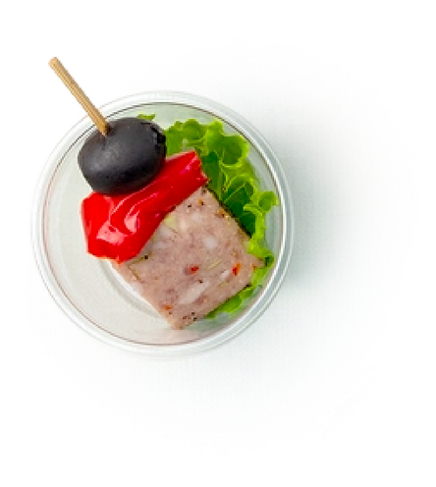
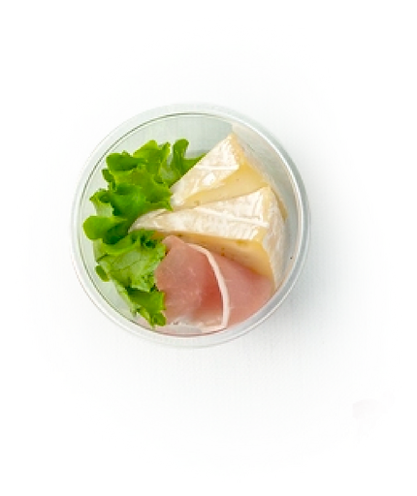
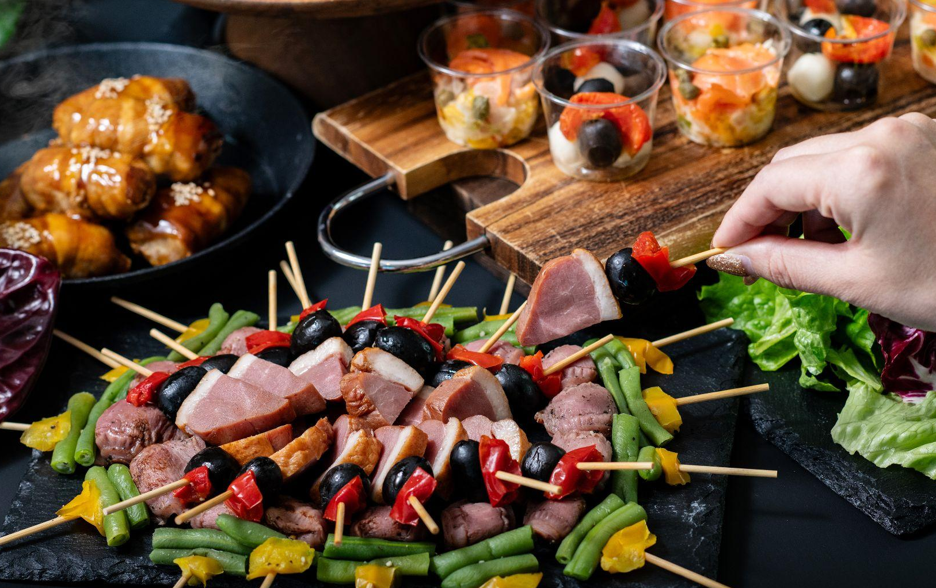
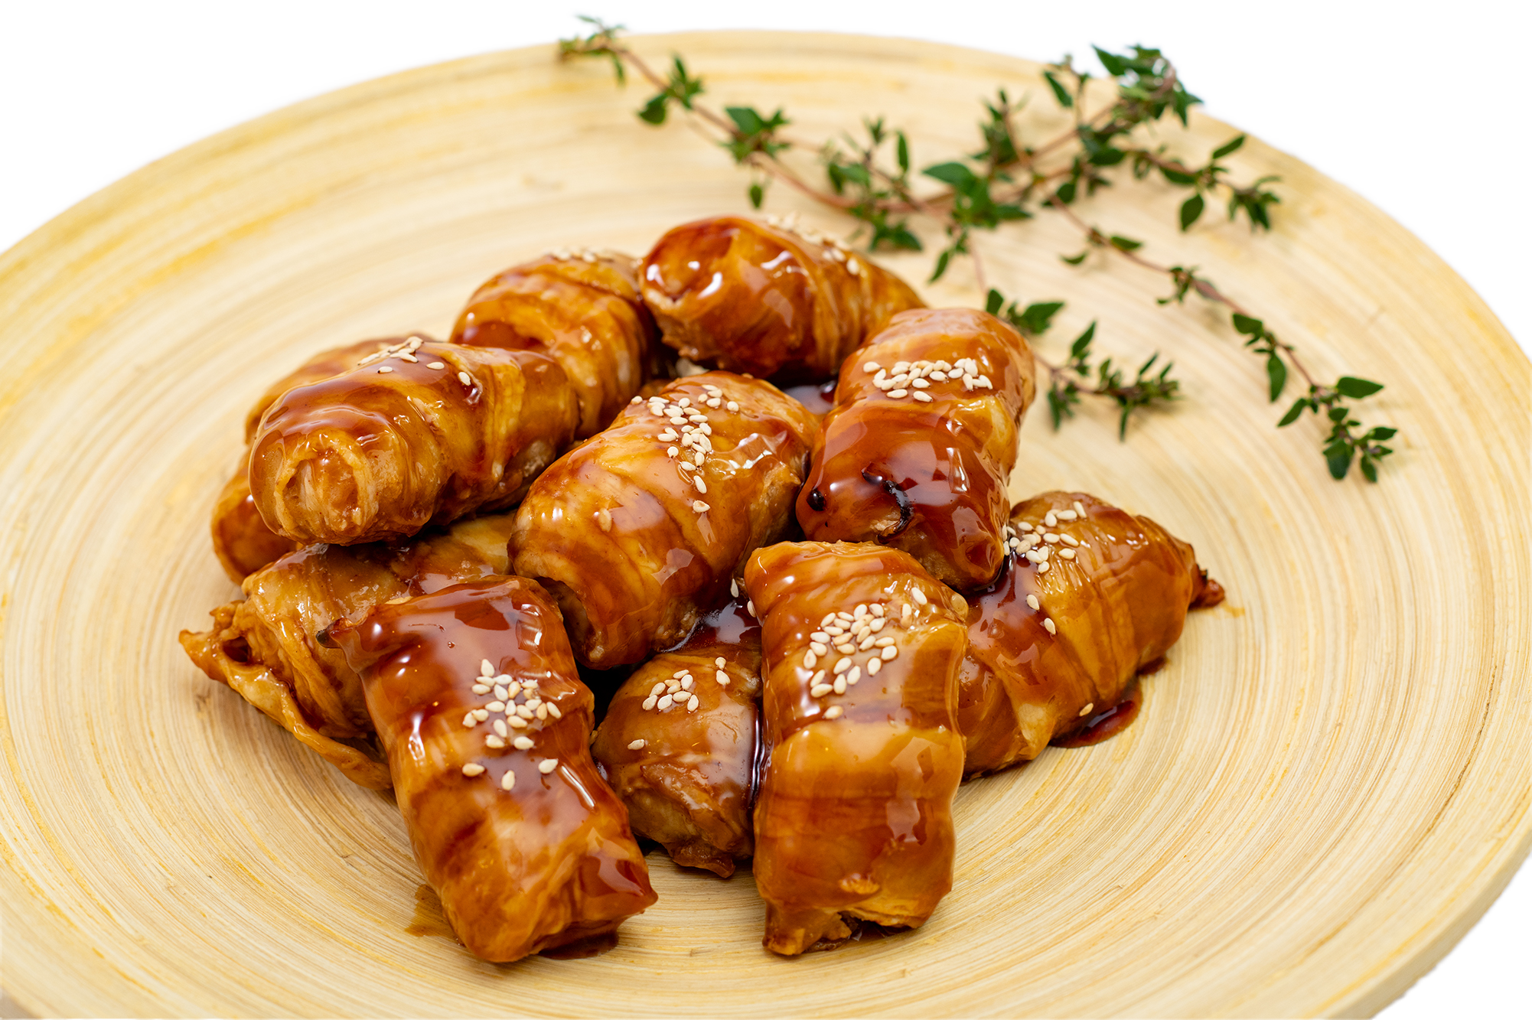
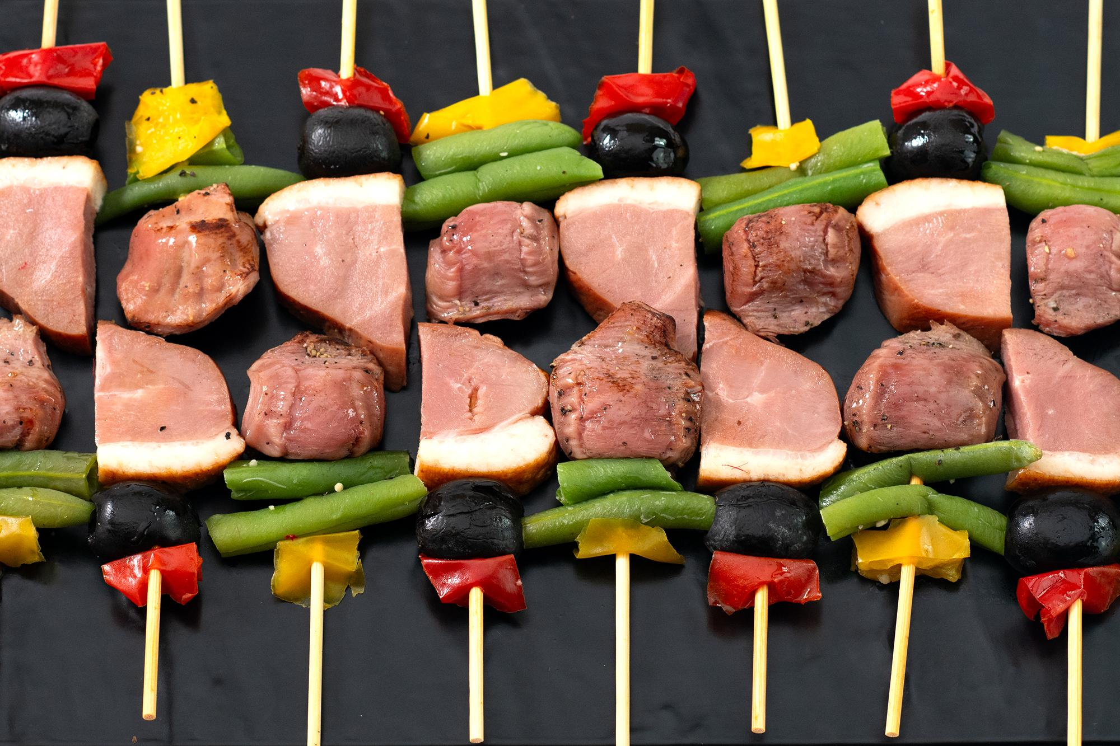
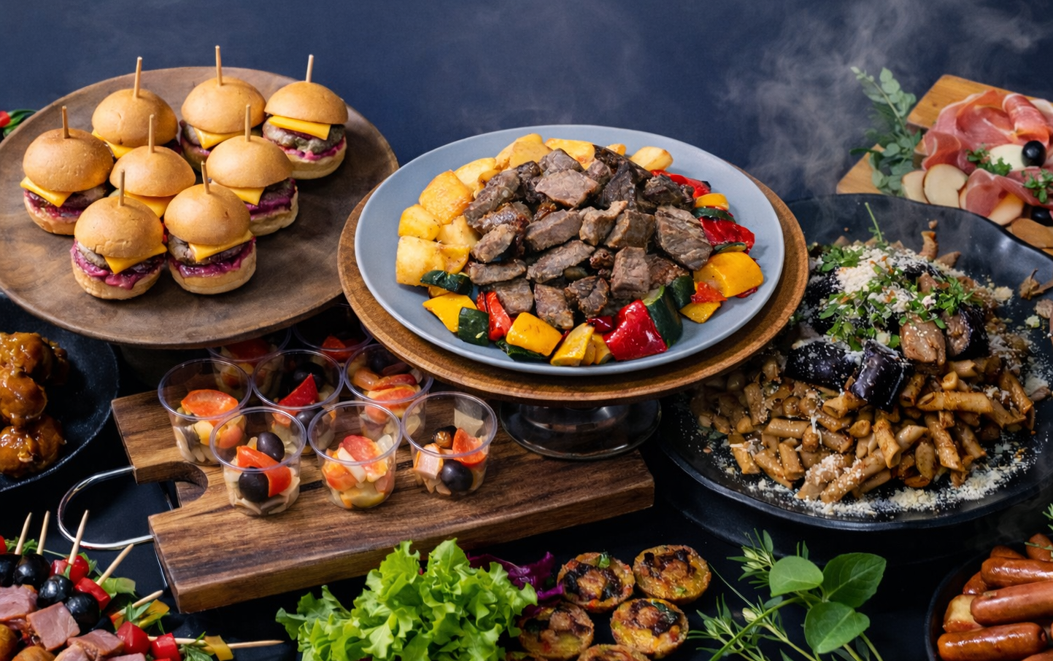
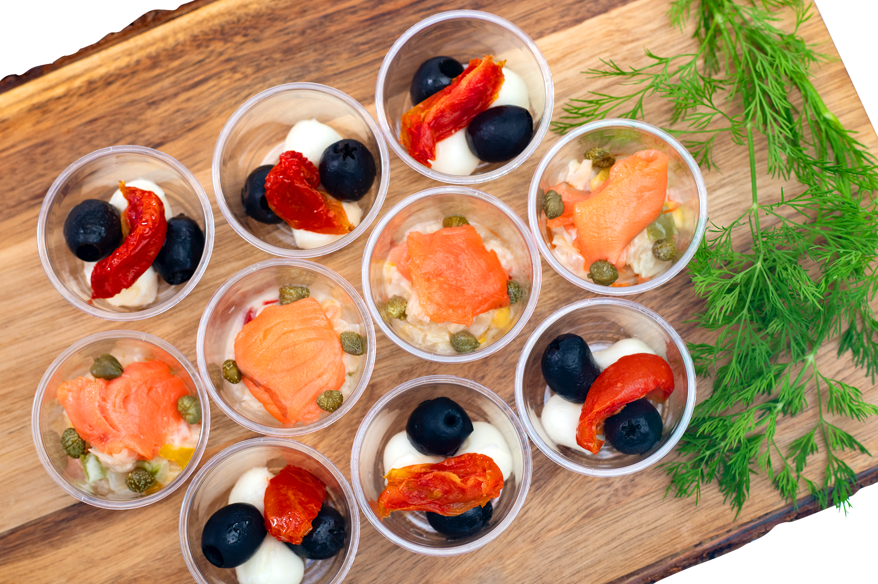
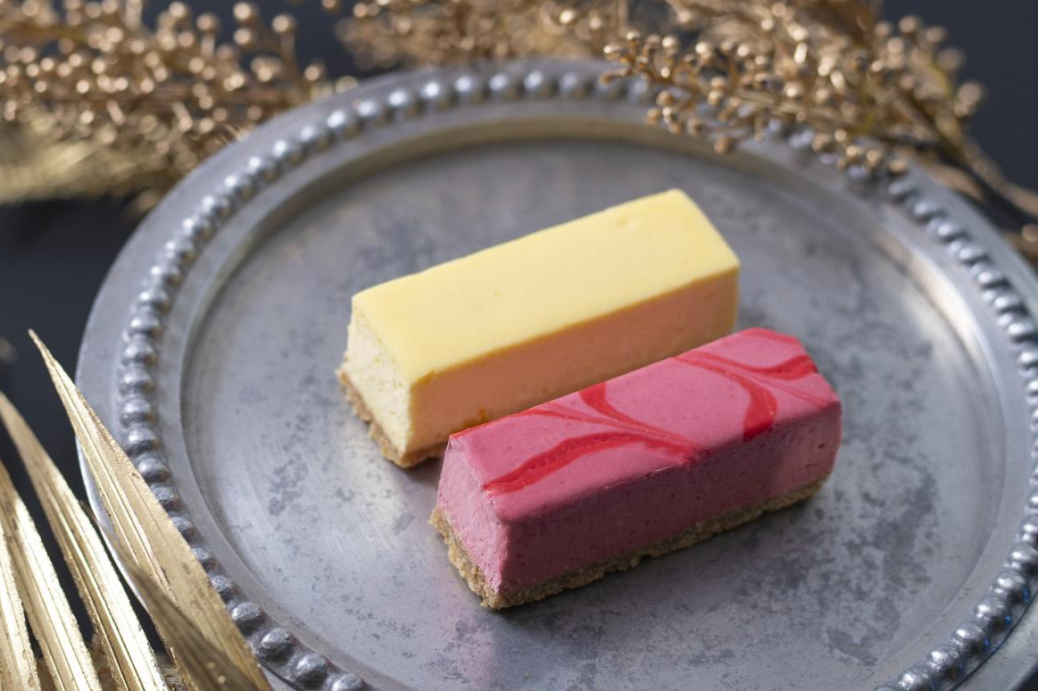
CATERING SERVICE
夏の宴会プラン
販売価格はご自由にご入力ください
暑気払い、納涼会にご利用ください。
フィンガーフードプラン
25,000円／(税別)
想定人数 １０名様想定
フィンガーフード
・合鴨ピンチョス
・砂肝のピンチョス
・ベーコンとほうれん草のミニキッシュ
・たまごサンド
冷製
・カップデリアソート
温製
・肉巻きおにぎり
ステーキ＆デザートプラン
40,000円／(税別)
想定人数 10名様想定
フィンガーフード
・合鴨ピンチョス
・砂肝のピンチョス
・チーズバーガー
・ロースかつサンド
冷製
・カップデリアソート
温製
・サイコロステーキ
・季節のパスタ
・肉巻きおにぎり
キャンセルポリシー
開催日の7日前以降より、キャンセル料金が発生します。
・7-6日前のキャンセル ご注文金額総額の80%
・5-2日前のキャンセル ご注文金額総額の100%
冷製
・チーズスティック

